Slide 1
634045, Россия, г. Томск,
ул. Красноармейская, 146, оф. 801
www.intecgroup.ru
office@intecgroup.ru

Slide 2
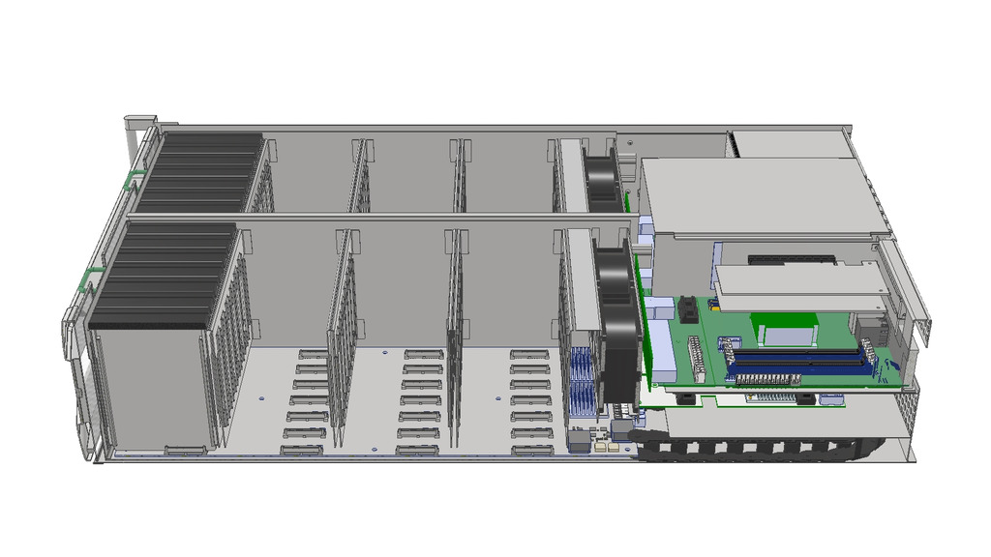
РАЗРАБОТКА СПЕЦИАЛИЗИРОВАННОЙ ЭЛЕКТРОНИКИ
INTEC Company, CEO
Калиновский Никита

Slide 3
ЗАЧЕМ НУЖЕН ПРОМДИЗАЙН?
INTEC Company, CEO
Калиновский Никита

Slide 4
4
ЗАКАЗЧИКИ. ТИП I

Slide 5
5
ЗАКАЗЧИКИ. ТИП II

Slide 6
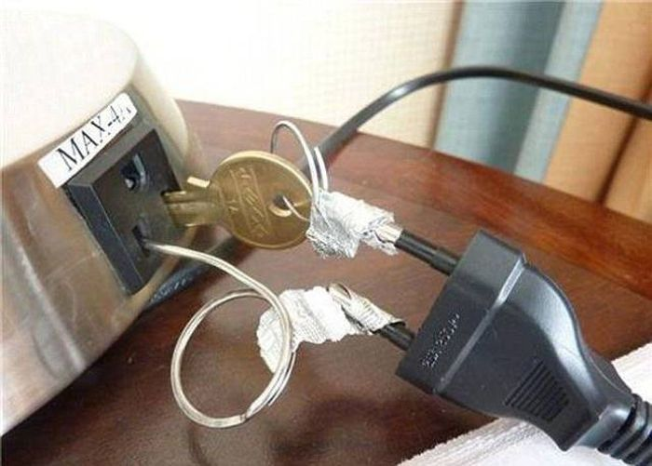
6
РАЗЛИЧИЯ
ТИП I ТИП II

Slide 7
7
РАЗЛИЧИЯ
ТИП I
1
Использование «пресетов»
2
Короткий цикл разработки
3
Заниженные технические требования

Slide 8
8
РАЗЛИЧИЯ
ТИП II
1
Невозможность использования «пресетов»
2
Длинный цикл разработки
3
Высокие технические требования

Slide 9
9
СХОДСТВО
УНИКАЛЬНОСТЬ

Slide 10
10
СХОДСТВО
USABLILTY

Slide 11
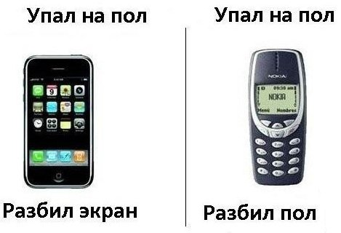
11
СХОДСТВО
НАДЁЖНОСТЬ
© 2020 Intec Group. All rights reserved.

Slide 12
12
КАК БЫТЬ?!
© 2020 Intec Group. All rights reserved.

Slide 13
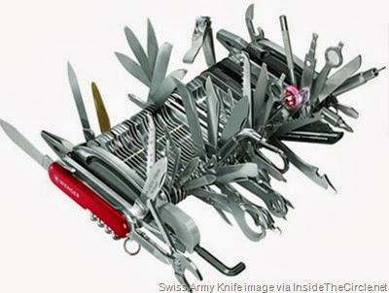
13
БЫТЬ ГОТОВЫМ КО ВСЕМУ!!!
© 2020 Intec Group. All rights reserved.

Slide 14
14
ПРОМДИЗАЙН ВСЕМУ ГОЛОВА!!!
© 2020 Intec Group. All rights reserved.

Slide 15
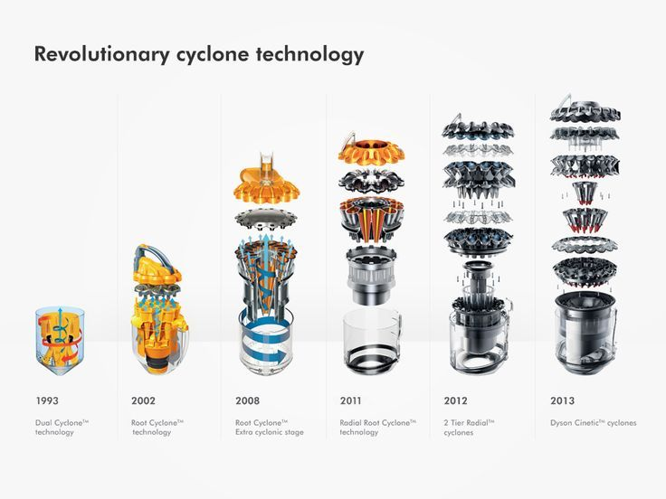
15
ПРОМДИЗАЙН ЭТО…
© 2020 Intec Group. All rights reserved.

Slide 16
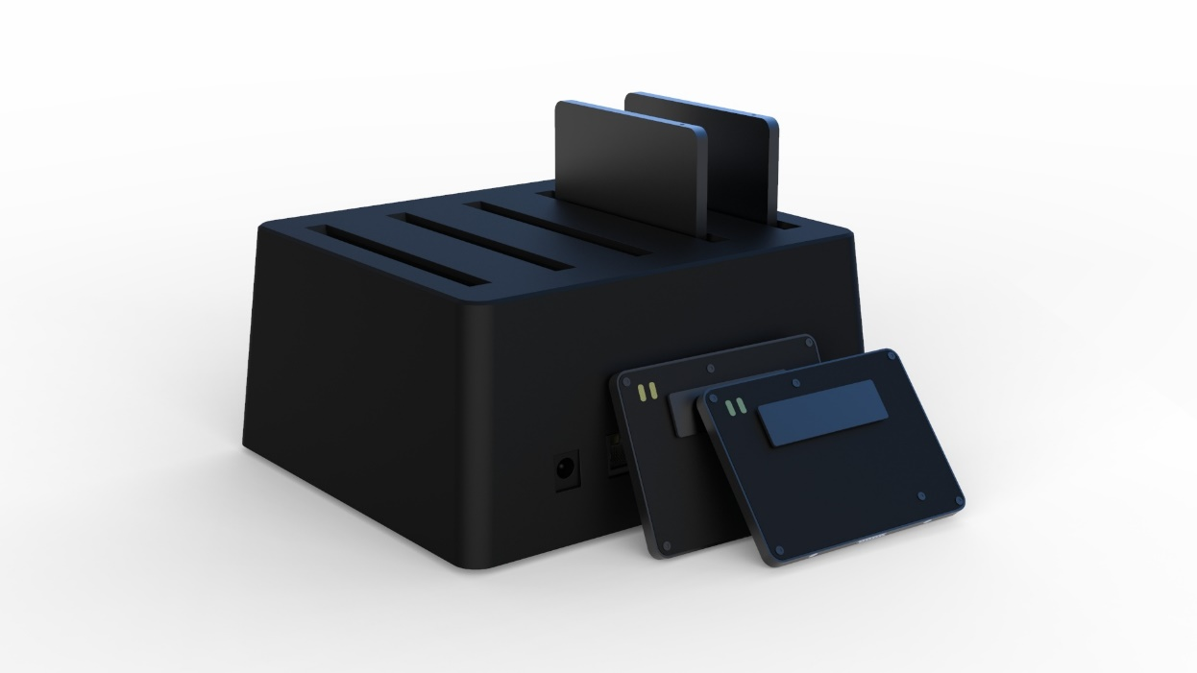
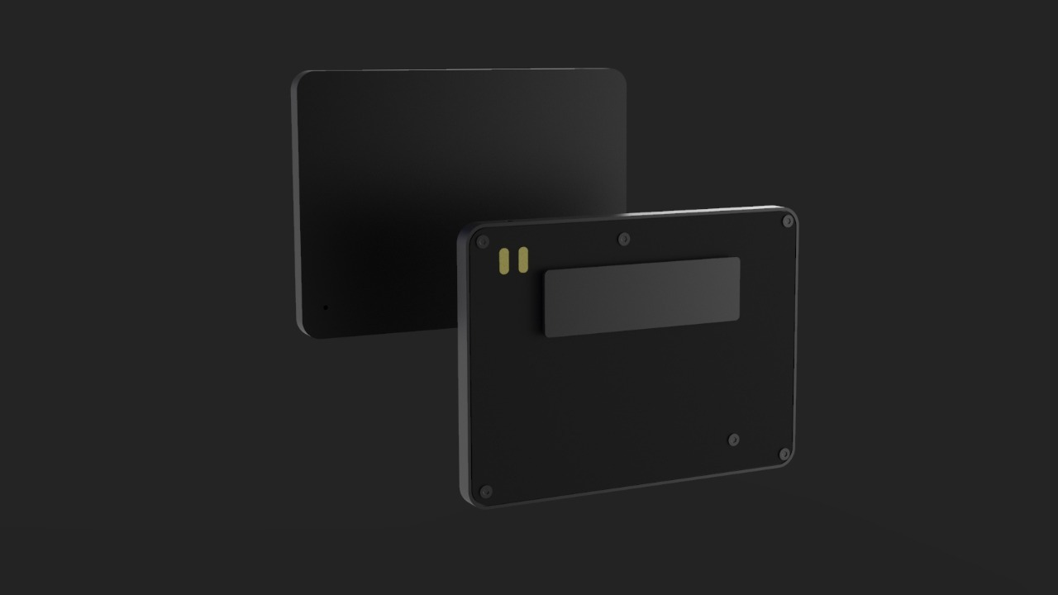
16
ПРИМЕР I
ЗВУКОЗАПИСЫВАЮЩИЙ БЭДЖ
© 2020 Intec Group. All rights reserved.

Slide 17
17
ПРИМЕР II
Сервер СХД
SAS 4U
© 2020 Intec Group. All rights reserved.

Slide 18
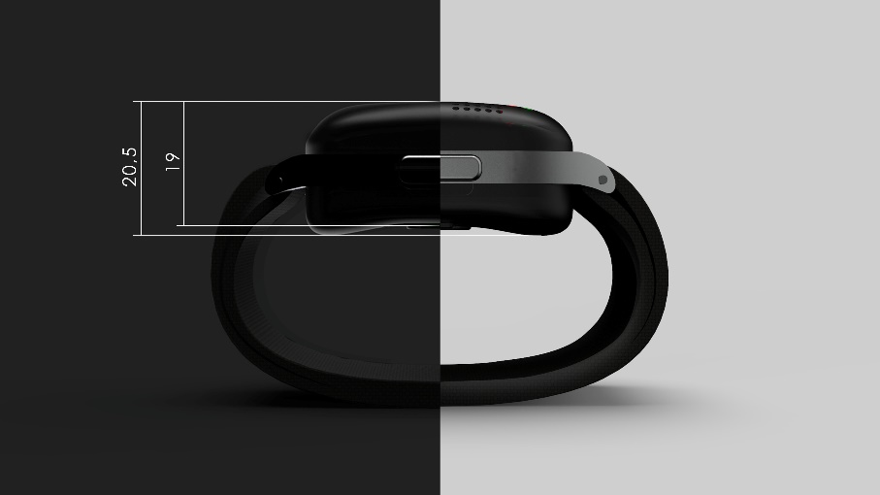
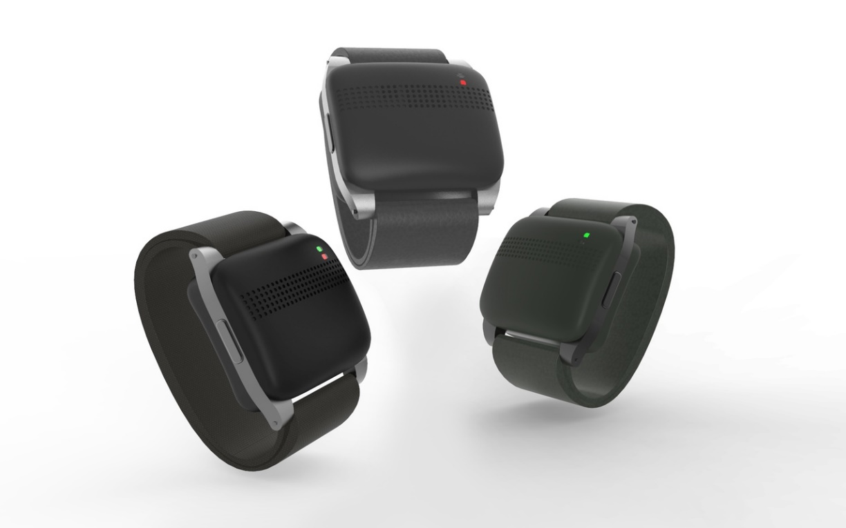
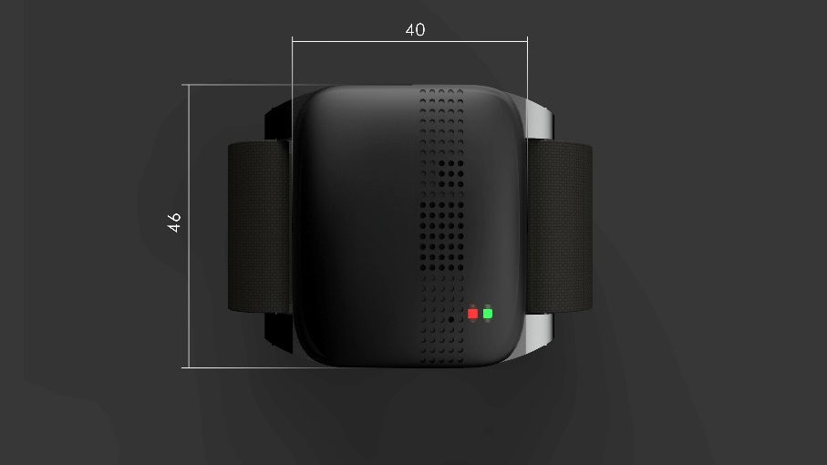
18
ПРИМЕР III
ПРОМЫШЛЕННЫЙ БРАСЛЕТ

Slide 19
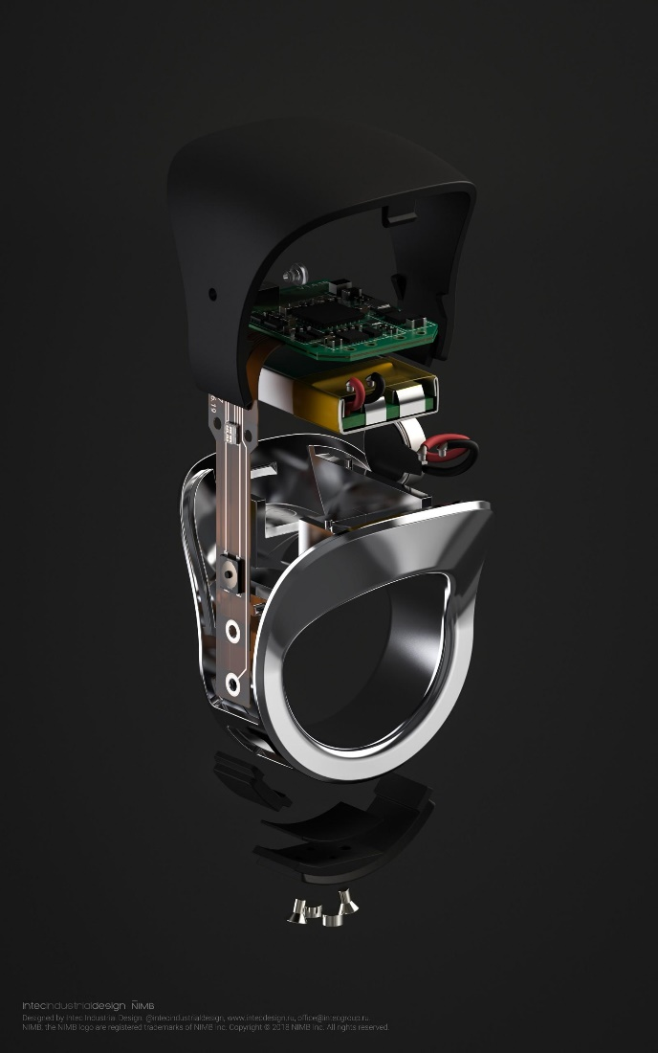
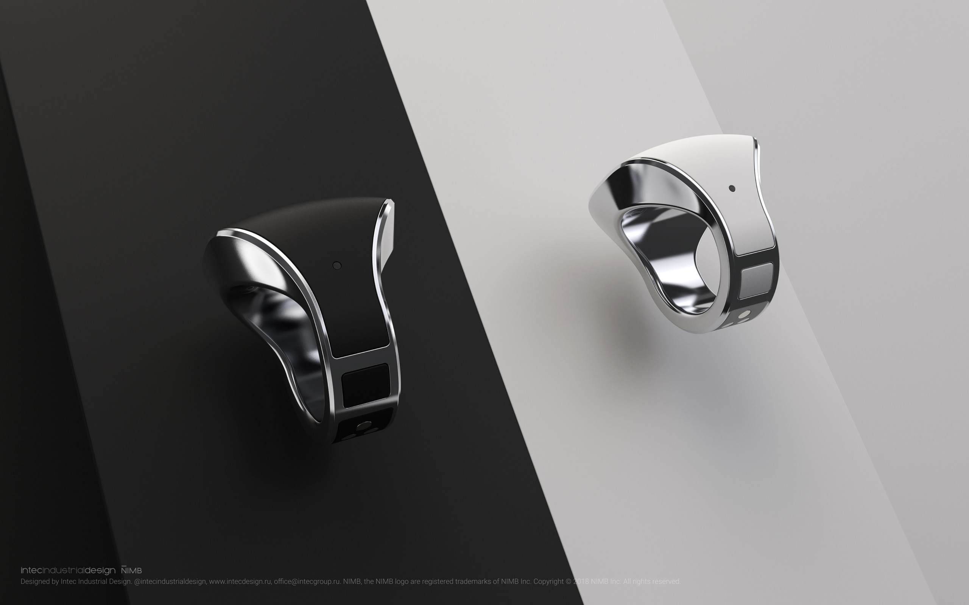
19
ПРИМЕР IV
«УМНОЕ» КОЛЬЦО
© 2020 Intec Group. All rights reserved.

Slide 20
20
ВСЁ ТАКИ…
Зачем нужен промышленный
дизайн?!!
© 2020 Intec Group. All rights reserved.

Slide 21
21
© 2020 Intec Group. All rights reserved.

Slide 22
Спасибо за внимание!
INTEC Company, CEO
Калиновский Никита

